Slide 1
پیشگیری از سرطان
فعالیت بدنی
سرطان قابل پیشگیری و درمان است: با خود مراقبتی وامید

Slide 2
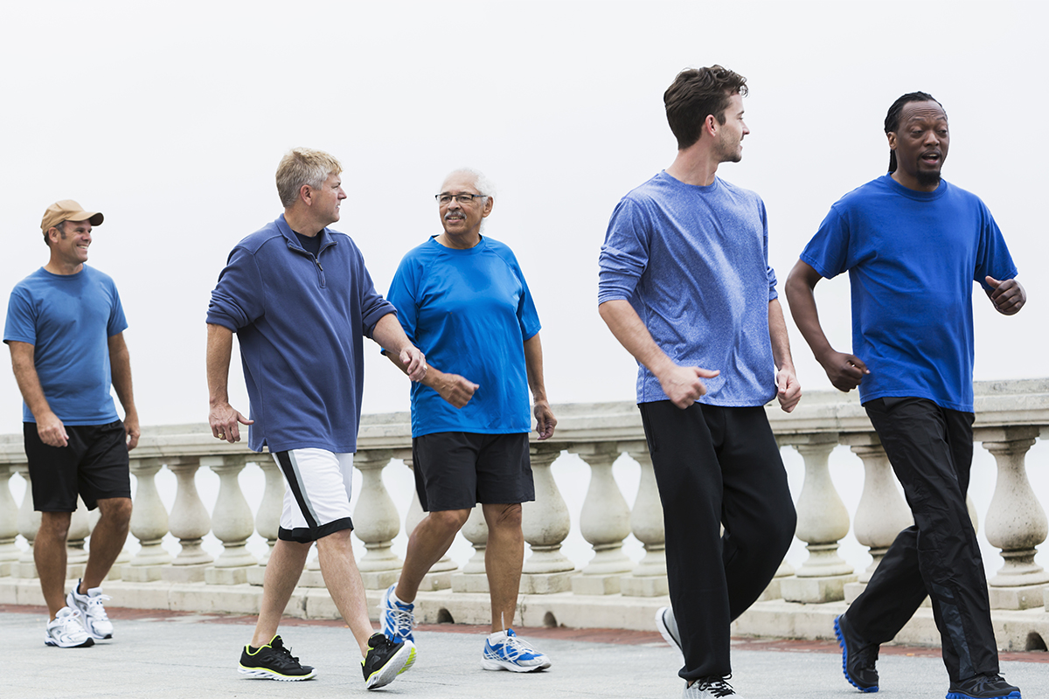
بیشتر مردم کشورمان کمتر از میزان مورد نیاز ورزش می‌کنند. با توجه به آمار منتشر شده، 35 درصد افراد 15 تا 64 ساله کشور در اوقات فراغت خویش به هیچ وجه فعالیت فیزیکی انجام نمی‌دهند.

Slide 3
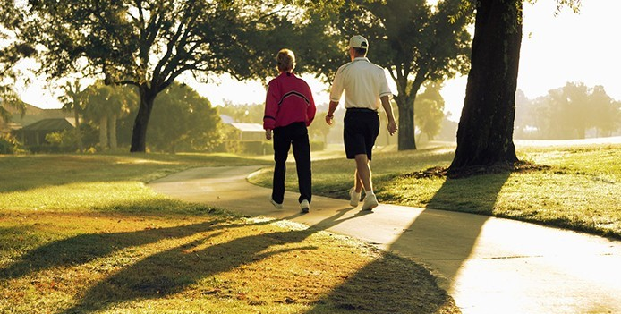
فعالیت بدنی مناسب چه اثراتی دارد
زندگی طولانی تر
بهبود خلق و عزت نفس
خطر سرطان پایین تر
خطر پایین تر بسیار از بیماری‌ها و وضعیت‌های غیر عادی مثل:
اضافه وزن و چاقی
سکته مغزی
دیابت
فشارخون بالا
آرتروز
پوکی استخوان
پیاده روی تند برای حداقل روزی 30 دقیقه: باعث کاهش خطر مرگ زودرس، بیماری قلبی، سکته مغزی، دیابت و سرطان روده بزرگ می شود

Slide 4
نمونه‌هایی از تاثیر فعالیت بدنی در کاهش بروز سرطان
فعالیت بدنی احتمال ابتلا به سرطان روده بزرگ را 30 تا 40 درصد کاهش می‌دهد
ورزش و سرطان روده بزرگ
ورزش و سرطان پستان
فعالیت بدنی احتمال ابتلا به سرطان رحم را 20 تا 40 درصد کاهش می‌دهد
ورزش و سرطان رحم
ورزش و سرطان ریه
فعالیت بدنی احتمال ابتلا به ریه را 20 درصد کاهش می‌دهد
ورزش و سرطان پروستات

Slide 5
تعریف فعالیت بدنی و درجات آن
به هر گونه فعالیت یا حرکت بدن که در اثر انقباض و انبساط عضلات اسکلتی ایجاد شده و نیازمند صرف انرژی است، فعالیت بدنی گفته می‌شود. و دارای سه نوع زیر می‌باشد:
فعالیت بدنی سبک
فعالیت بدنی متوسط
فعالیت بدنی شدید

Slide 6
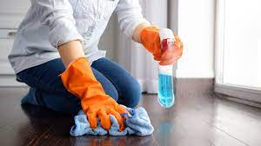
فعالیت بدنی سبک
مثال‌های این نوع فعالیت عبارتند از: پیاده روی آرام، باغبانی، و انجام کارهای سبک منزل مانند گردگیری.

Slide 7
فعالیت بدنی متوسط
مثال‌های این نوع فعالیت عبارتند از: دوچرخ سواری تفریحی، شنای آرام، استفاده از انواع وسایل ورزشی با شدت متوسط (دوچرخه ورزشی، ماشین پاروزنی)
در هنگام فعالیت بدنی متوسط معمولا توان صحبت کردن دارید اما قادر به داد زدن و صحبت کردن با صدای بلند نیستید.

Slide 8
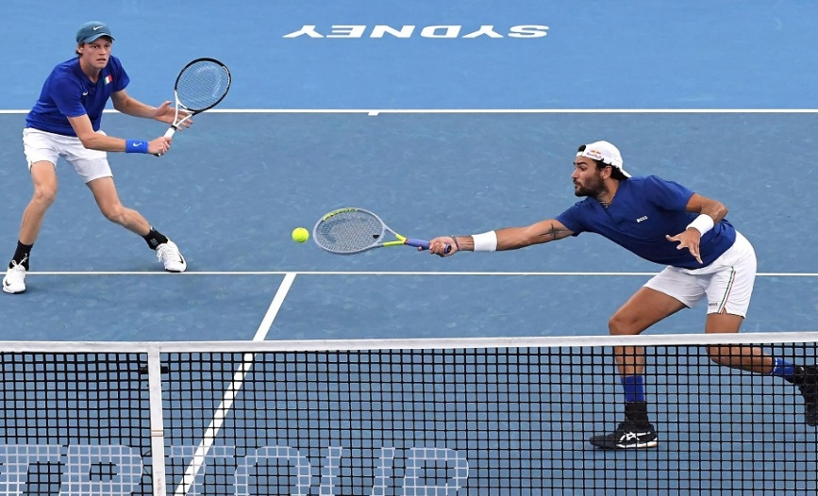
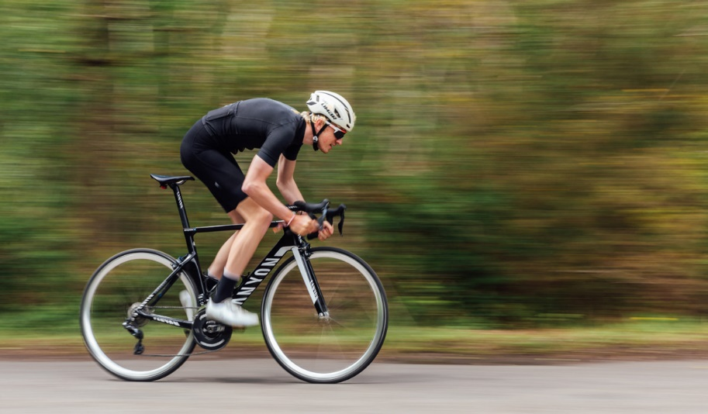
فعالیت بدنی شدید
مثال‌های این نوع فعالیت عبارتند از: دویدن، تنیس، ورزش‌های هوازی (ایروبیک)، دوچرخه سواری سریع، کوهنوردی، اسکواش، ژیمناستیک، پرش و استفاده از انواع وسایل ورزشی با سرعت شدید (دوچرخه ورزشی، پاروزنی).
در فعالیت بدنی شدید توان صحبت با عبارت‌های کوتاه را دارید اما بیان جملات بلند امکان پذیر نیست.

Slide 9
بزرگسالان به چه میزان از فعالیت بدنی احتیاج دارند؟
بزرگسالان باید هفته ای 5 روز یا بیشتر، هر روز دست کم 30 دقیقه فعالیت بدنی با شدت متوسط (در مجموع 150 دقیقه)، و یا هفته ای سه روز یا بیشتر، هر روز دست کم به مدت 25 دقیقه، فعالیت بدنی با شدت زیاد انجام دهند (در مجموع 75 دقیقه).
برای انجام فعالیت‌های ورزشی می‌توانید یا 30 دقیقه کامل در روز ورزش کنید و یا این زمان را به بازه‌های کوچک تر مثلا ده دقیقه ای تقسیم کنید.

Slide 10
ورزش ایمن
اگر دارای شرایط زیر هستید با پزشک خانواده خود مشورت کنید:
سن شما بالای 40 سال است و عادت به انجام فعالیت‌های ورزشی ندارید
دارای مشکلات قلبی هستید و یا دچار حمله قلبی شده اید
در خانواده خود سابقه بیماری قلبی داشته اید
دچار فشار خون بالا، دیابت، پوکی استخوان و یا چاقی مفرط هستید

Slide 11
مهم‌ترین توصیه‌ها برای داشتن فعالیت بدنی مناسب
عادت‌های کم تحرکی مثل تماشای تلویزیون را محدود کنید.
میزان انرژی و کالری غذای مصرفی خود را محدود کنید.
اگر اتومبیل شخصی دارید قبل از رسیدن به مقصد پارک کرده و بقیه مسیر را پیاده روی کنید.
سعی کنید ورزش‌هایی داشته باشید که از آن لذت ببرید.
خانواده و دوستان را وادار کنید همراه شما ورزش کنند.
حداقل روزانه 30 دقیقه فعالیت بدنی متوسط داشته باشید.
کلام آخر: حتی فعالیت بدنی کم بهتر از هیچ گونه فعالیتی است. هر روز که فعالیت بدنی بیشتری دارید به کاهش خطر سرطان بیشتر کمک کرده‌اید

